Slide 1
HTML5+CSS3+JavaScript 2021.6
HTML5+CSS3+JavaScript
主讲：温谦

Slide 2
第7章 盒子模型（上）
“盒子”与“模型”的概念探究
边框（border）
设置边框样式（border-style）
DEMO
属性值的简写形式
DEMO
设置内边距（padding）
DEMO
设置外边距（margin）
DEMO
盒子之间的关系
DEMO

Slide 3
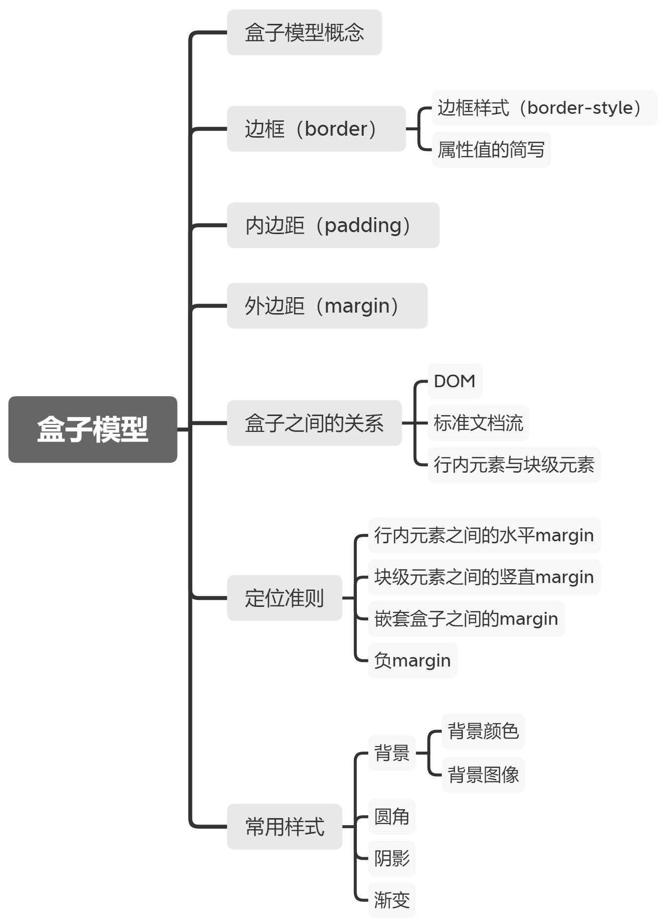
第7章 盒子模型（上）

Slide 4
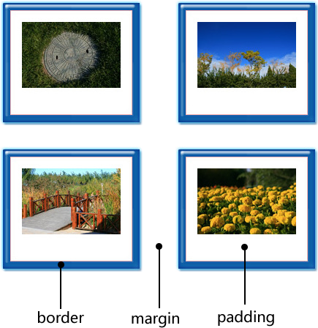
第7章 盒子模型（上）
“盒子”与“模型”的概念探究
在学习盒子模型之前，先来看一个例子。假设在墙上整齐地排列着4幅画，如图所示。
对于每幅画来说，都有一个“边框”，在英文中称为“border”；
每个画框中，画和边框通常都会有一定的距离，这个距离称为“内边距”，在英文中称为“padding”；
各幅画之间通常也不会紧贴着，它们之间的距离称为“外边距”，在英文中称为“margin”。

Slide 5
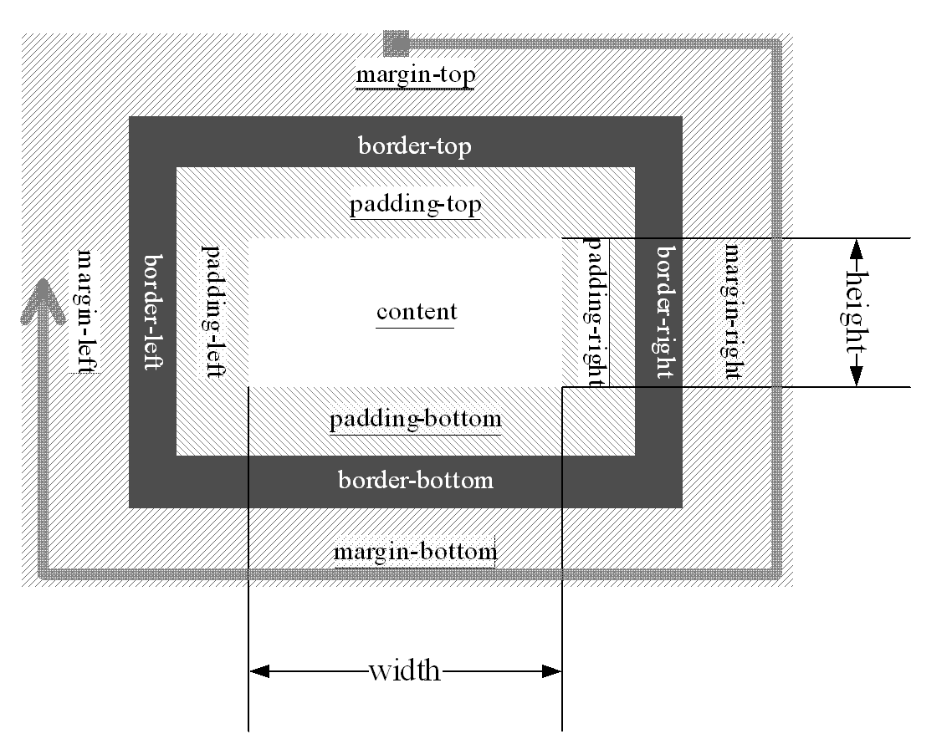
第7章 盒子模型（上）
“盒子”与“模型”的概念探究
padding-border-margin模型是一个极其通用的描述矩形对象布局形式的方法。这些矩形对象可以被统称为“盒子”，英文为“Box”。
在CSS中，一个独立的盒子模型由content（内容）、border（边框）、padding（内边距）和margin（外边距）4个部分组成。

Slide 6
第7章 盒子模型（上）
“盒子”与“模型”的概念探究
一个盒子实际所占有的宽度（或高度）是由“内容+内边距+边框+外边距”组成的。在CSS中可以通过设定width和height的值来控制内容所占的矩形的大小，并且对于任何一个盒子，都可以分别设定4条边各自的border、padding和margin。因此只要利用好这些属性，就能够实现各种各样的排版效果。

Slide 7
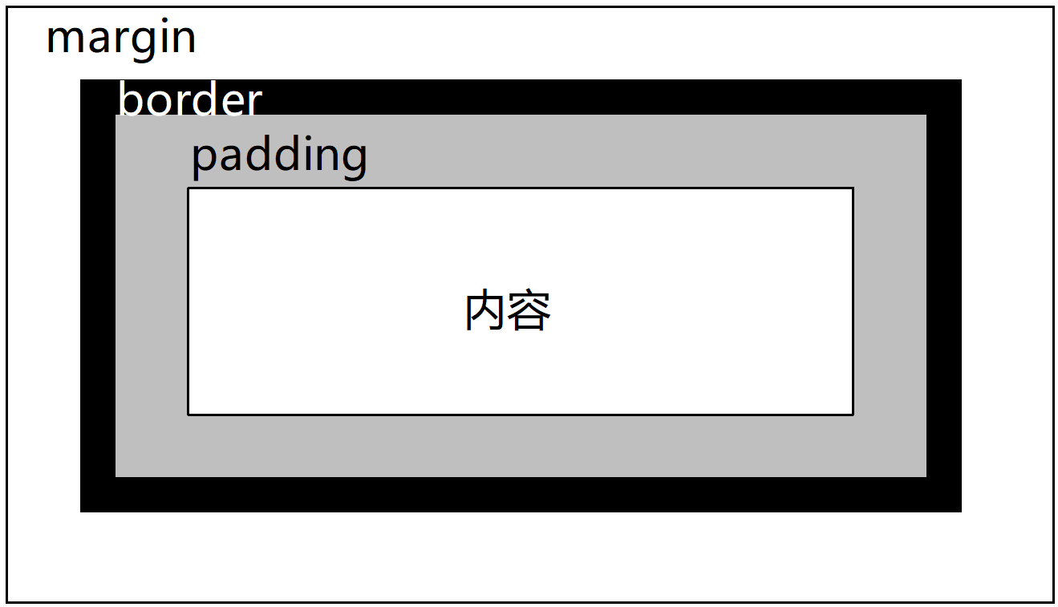
第7章 盒子模型（上）
边框（border）
边框一般用于分隔不同元素，其外围即为元素的最外围，因此计算元素实际的宽和高时，就要将border纳入。換句话说，border会占据空间，所以在计算精细的版面时，一定要把border的影响考虑进去。
border的属性主要有3个，分别是color（颜色）、width（粗细）和style（样式）。在使用CSS设置边框的时候，可以分别使用border-color、border-width和border-style设置它们。

Slide 8
第7章 盒子模型（上）
边框（border）
border-color指定border的颜色，它的设置方法与文字的color属性完全一样。通常情况下设置为十六进制的值，例如红色为“#FF0000”。
border-width用来指定border的粗细程度，可以设为thin（细）、medium（适中）、thick（粗）和<length>。其中<length>表示具体的数值，例如5px和0.1in等。width的默认值为“medium”，一般的浏览器都将其解析为2px宽。
这里需要重点讲解的是border-style属性，它可以设为none、hidden、dotted、dashed、solid、double、groove、ridge、inset和outset之一。它们依次分别表示“无”“隐藏”“点线”“虚线”“实线”“双线”“凹槽”“突脊”“内陷”和“外凸”。其中none和hidden都不显示border，二者效果完全相同，只是运用在表格中时，hidden可以用来解决边框冲突的问题。

Slide 9
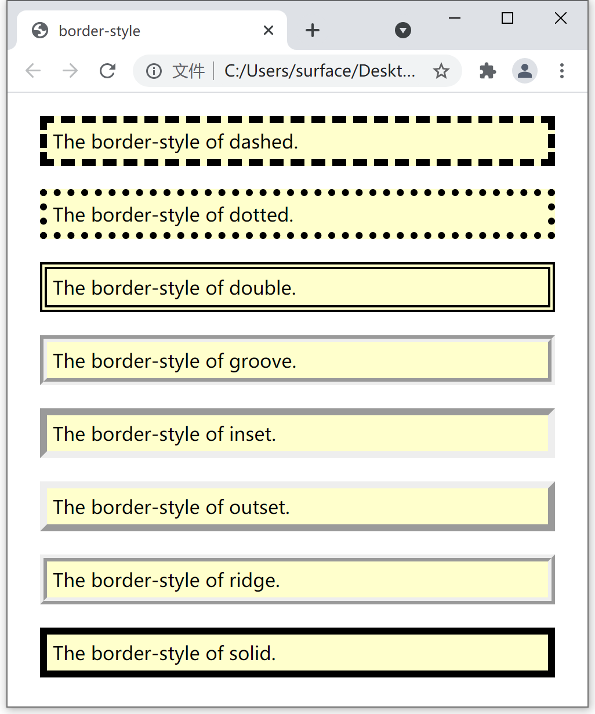
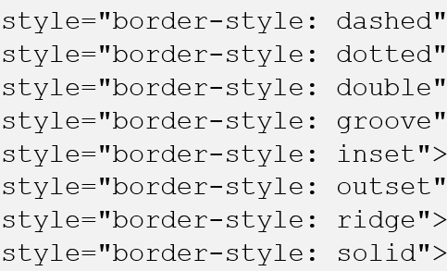
第7章 盒子模型（上）
设置边框样式（border-style）

Slide 10
第7章 盒子模型（上）
DEMO

Slide 11
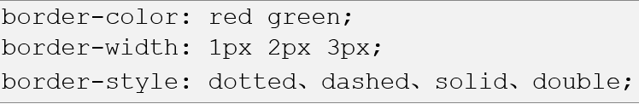
第7章 盒子模型（上）
属性值的简写形式
1. 对不同的边框设置不同的属性值
如果给出2个属性值，那么前者表示上下边框的属性，后者表示左右边框的属性；
如果给出3个属性值，那么前者表示上边框的属性，中间的数值表示左右边框的属性，后者表示下边框的属性；
如果给出4个属性值，那么依次表示上、右、下、左边框的属性，即顺时针排序。
第一行2个属性值：上下边框为红色，左右边框为绿色；
第二行3个属性值：上边框宽度为1像素，左右边框宽度为2像素，下边框宽度为3像素；
第三行4个属性值：从上边框开始，顺时针方向，4个边框的样式分别为点线、虚线、实线和双线。

Slide 12


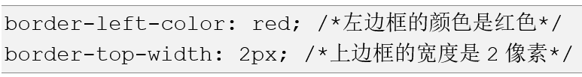
第7章 盒子模型（上）
2. 在一行中同时设置边框的宽度、颜色和样式
将border-width、border-border-color和border-style这3个属性结合在一起，表示将4条边框都设置为2像素的绿色虚线。
3. 对一条边框设置与其他边框不同的属性
除了左侧边框是1像素的红色实线，其余3条边框都是2像素的绿色虚线。
4. 同时制定一条边框的一种属性

Slide 13
第7章 盒子模型（上）
DEMO

Slide 14
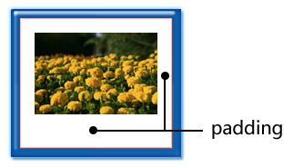
第7章 盒子模型（上）
设置内边距（padding）
设置1个属性值时，表示上下左右4个padding均为该值；
设置2个属性值时，前者为上下padding的值，后者为左右padding的值；
设置3个属性值时，第1个为上padding的值，第2个为左右padding的值，第3个为下padding的值；
设置4个属性值时，按照顺时针方向，依次为上、右、下、左padding的值

Slide 15
第7章 盒子模型（上）
DEMO

Slide 16
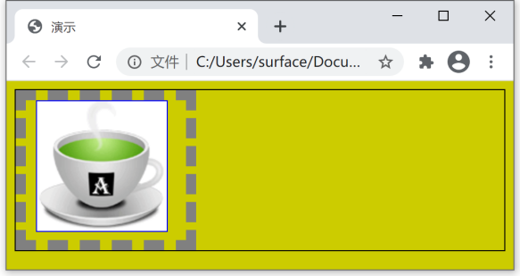
第7章 盒子模型（上）
设置外边距（margin）
margin指的是元素与元素之间的距离。观察上面的下图，可以看到边框在默认情况下会定位于浏览器窗口的左上角，但是并没有紧贴着浏览器窗口的边框。
这是因为body本身也是一个盒子，在默认情况下，body会有一个若干像素的margin，具体数值因各个浏览器而不尽相同。因此在body中的其他盒子就不会紧贴着浏览器窗口的边框了。

Slide 17
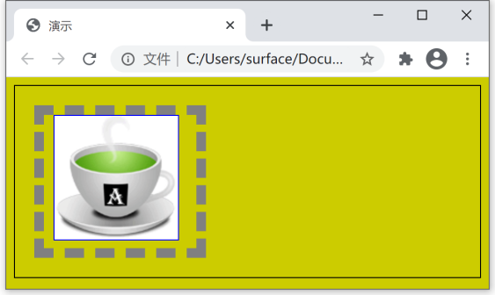
第7章 盒子模型（上）
设置外边距（margin）
下面再给div盒子的margin增加20像素，这时效果如图所示。可以看到div的粗边框与body的细边框之间的20像素距离就是margin的范围。右侧的距离很大，这是因为目前body这个盒子的宽度不是由其内部的内容决定的，而是由浏览器窗口决定的，相关的原理本章后面还会深入分析。

Slide 18
第7章 盒子模型（上）
DEMO

Slide 19
第7章 盒子模型（上）
盒子之间的关系
一个网页可能存在着大量的盒子，并且它们以各种关系相互影响着。
CSS规范的思路是，首先确定一种标准的排版模式，这样可以保证设置的简单化，各种网页元素构成的盒子按照这种标准的方式排列布局。这种方式就是接下来要详细介绍的“标准流”方式。
但是仅通过标准流方式，很多版式是无法实现的，限制了布局的灵活性，因此CSS规范中又给出了另外若干种对盒子进行布局的手段，包括“浮动”属性和“定位”属性等。这些内容将在后面的章节中详细介绍。

Slide 20
第7章 盒子模型（上）
盒子之间的关系
HTML与DOM
这里首先介绍DOM的概念。DOM是Document Object Model的缩写，即“文档对象模型”。一个网页的所有元素组织在一起，就构成了一棵“DOM树”。

Slide 21
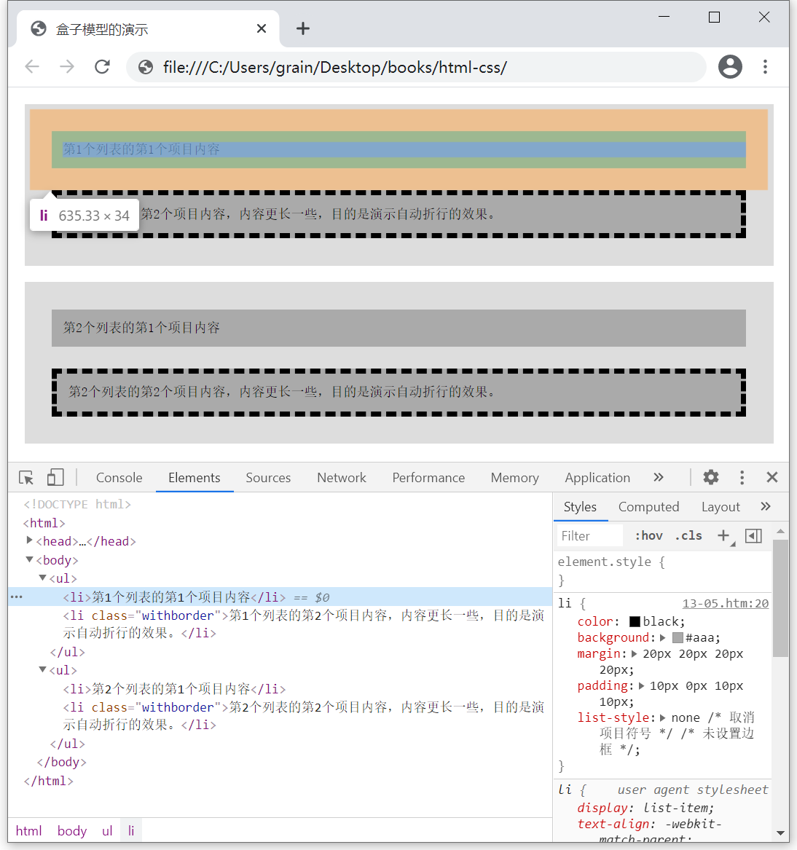
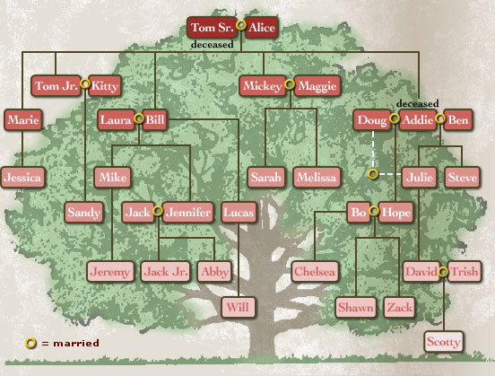
第7章 盒子模型（上）
2. “家族树”和DOM树

Slide 22
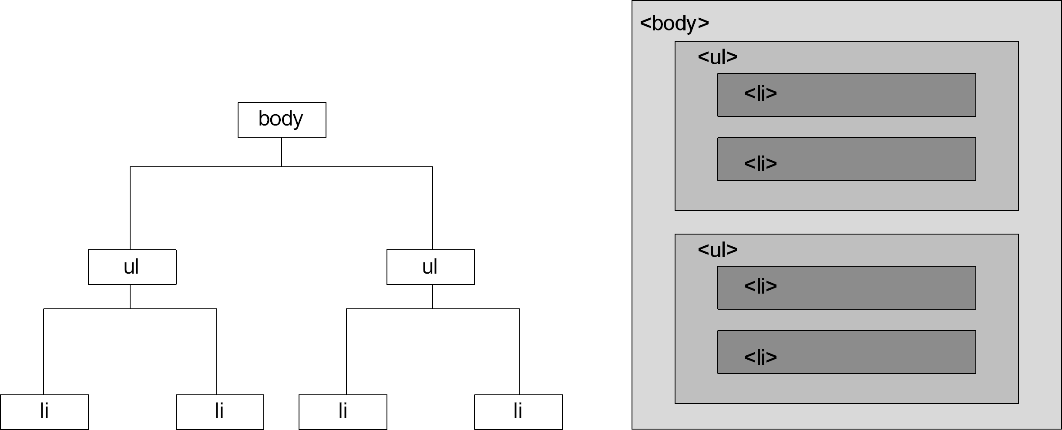
第7章 盒子模型（上）
3. DOM树与盒子模型的联系
这里使用了一棵“树”的形式把一个HTML文档的内容组织起来，形成了严格的层次结构。
左侧就是这种层次结构的树状表示，右侧则是在浏览器中以嵌套的盒子的形式表示的。它们二者是相互对应的，也就是说，任意一个HTML结构都唯一地与一棵DOM树对应，而该DOM树的节点如何在浏览器中表现，则需要由CSS参与确定了。

Slide 23
第7章 盒子模型（上）
标准文档流
这里又出现了一个新的概念——“标准文档流”（Normal Document Stream），或简称“标准流”。所谓标准流，就是指在不使用其他与排列和定位相关的特殊CSS规则时，各种元素的排列规则。
以上一节的网页为例，只观察从body开始的这一部分，其内容是body中有两个列表（ul），每个列表中各有两个列表项目（li）。一共有4层结构，顶层为body，第2层为ul，第3层为li，第4层为li中的文本。这4种元素又可以分为以下两类。
块级元素（block level）
行内元素（inline）

Slide 24
第7章 盒子模型（上）
标准文档流
块级元素（block level）
li占据着一个矩形的区域，并且和相邻的li依次竖直排列，不会排在同一行中。ul也具有同样的性质，占据着一个矩形的区域，并且和相邻的ul依次竖直排列，不会排在同一行中。因此，这类元素称为“块级元素”（block level），即它们总是以一个块的形式表现出来，并且跟同级的兄弟块依次竖直排列，左右撑满。
行内元素（inline）
对于文字这类元素，各个字母之间横向排列，到最右端自动折行，这就是另一种元素，称为“行内元素”（inline）。

Slide 25
第7章 盒子模型（上）
<div>标记与<span>标记
为了能够更好地理解“块级元素”和“行内元素”，这里重点介绍在CSS排版的页面中经常使用的<div>和<span>标记。
<div>标记早在HTML 4.0时代就已经出现，但那时并不常用，直到CSS的普及，才逐渐发挥出它的优势。<span>标记在HTML 4.0时才被引入，它是专门针对样式表而设计的标记。
<div>（division）简单而言是一个区块容器标记，即<div>与</div>之间相当于一个容器，可以容纳段落、标题、表格、图片，乃至章节、摘要和备注等各种HTML元素。可以把<div>与</div>中的内容视为一个独立的对象，用于CSS的控制。声明时只需要对<div>进行相应的控制，其中的各标记元素都会随之改变。
一个ul是一个块级元素，同样div也是一个块级元素，二者的不同在于ul是一个具有特殊含义的块级元素，具有一定的逻辑语义，而div是一个通用的块级元素，用它可以容纳各种元素，从而方便排版。

Slide 26
第7章 盒子模型（上）
<div>标记与<span>标记
<span>标记与<div>标记一样，作为容器标记而被广泛应用在HTML语言中。在<span>与</span>中间同样可以容纳各种HTML元素，从而形成独立的对象。如果把“<div>”替换成“<span>”，样式表中把“div”替换成“span”，执行后就会发现效果完全一样。可以说<div>与<span>这两个标记起到的作用都是独立出各个区块，在这个意义上说二者没有不同。
<div>与<span>的区别在于，<div>是一个块级元素，它包围的元素会自动换行。而<span>仅仅是一个行内元素（inline elements），在它的前后不会换行。<span>没有结构上的意义，纯粹是应用样式，当其他行内元素都不合适时，就可以使用<span>元素。

Slide 27
第7章 盒子模型（上）
<div>标记与<span>标记
此外，<span>标记可以包含于<div>标记中，成为它的子元素，而反过来则不成立，即<span>标记不能包含<div>标记。从div和span之间的区别和联系，就可以更深刻地理解块级元素和行内元素的区别了。
每个HTML标记都预先确定了它是行内元素还是块级元素，例如<span>、<em>等都是行内元素，而更多的标记例如<div>、<p>、<ul>等等都是块级标记。

Slide 28
第7章 盒子模型（上）
<div>标记与<span>标记
如果在某些特定的时候需要转换某个元素的表现方式，例如使某个行内元素表现为一个块级元素的样子，该怎么办呢？
这时就可以使用display属性。每个HTML元素都有一个display属性，实际上每个元素正式通过这个属性的预设值来确定它默认的显示方式。
display属性最常用的3个选项就是inline、block和none，当display属性被设置为inline时，它就按照行内元素的方式显示，当display属性被设置为block时，他就按照块级元素来显示，而如果设置为none，这个元素就不会被显示出来（就相当于网页中没有这个元素）。

Slide 29
第7章 盒子模型（上）
DEMO

Slide 30
第7章 盒子模型（上）
“盒子”与“模型”的概念探究
边框（border）
设置边框样式（border-style）
DEMO
属性值的简写形式
DEMO
设置内边距（padding）
DEMO
设置外边距（margin）
DEMO
盒子之间的关系
DEMO

Slide 31
请继续学习第7章（下）—— 盒子模型

